Slide 1



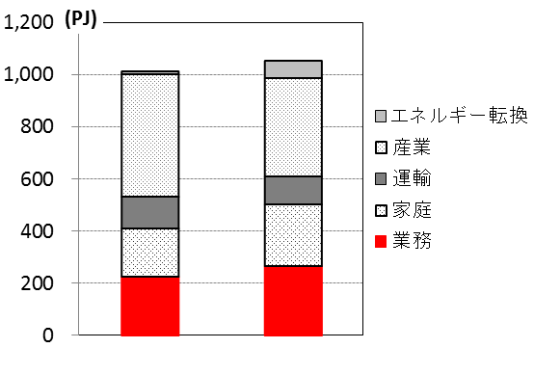
省エネに積極的なビルを
選びましょう！
大阪府広報担当副知事もずやん
事務所ビルでのエネルギー消費は、テナントが関わる部分がその多くを
占めています。省エネに積極的なビルを選び、テナントとオーナーが協力
しあって、省エネを進めていきましょう！
大阪における温暖化とエネルギー消費の現状
平均気温は、地球温暖化やヒートアイランドの影響
により、この１００年間で約２℃上昇しています。
ビル等の業務部門のエネルギー消費量は、
１９９０年度から約２割増加しています。
約2℃
約２割
大阪の年平均気温の変化
大阪のエネルギー消費量の変化
大阪のビルの省エネへの取組み
大阪府内にあるビルの省エネに関する取組状況をホームページで公開しています。
ビル選びの際の参考にしてください。
大規模ビル
３年間の温暖化対策の計画とその実績を
公表しています。
※府内に設置している全ての事業所のエネルギー使用量（原油換算値）が
合計1,500kl/年以上である事業者
大阪府 温暖化 条例
検索
中小規模ビル
中小規模のビルや工場等の建物を所有する事業者を対象に、省エネの取組み事例を
幅広く収集し、それらを公表しています。
大阪府 省エネチャレンジ事例
検索

Slide 2

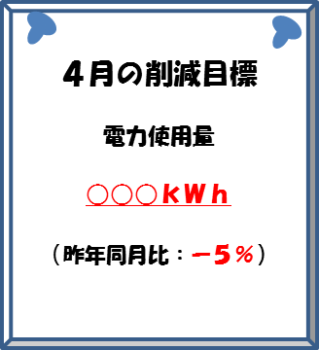
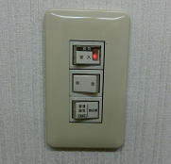
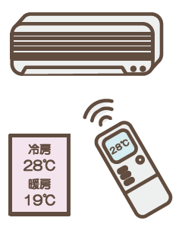
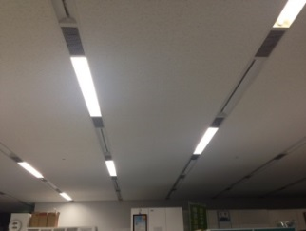
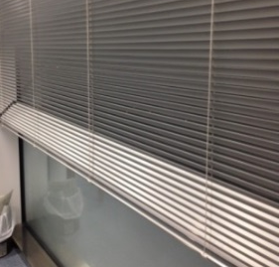
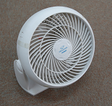
◆テナントにおける省エネのすすめ！
省エネに取り組んで、
コスト削減！
大阪府広報担当副知事もずやん
エネルギー使用量を把握し、削減目標を立てましょう！
ビルオーナーや管理会社に依頼して、入居部分の電気・ガス等
の光熱費の明細書を入手し、エネルギー使用量を把握しましょう。
また、削減目標を立てて省エネを推進しましょう。
表やグラフにすると、エネルギー
のムダや省エネのポイントが
見えます！
※個別メーターが設置されていないビルでは、実際にかかった光熱費
を把握することはできません。
すぐにできる省エネのポイント！
過剰な換気は控えましょう！
（冷暖房時に暖気や冷気が逃げて、
空調負荷が増大してしまいます。）
エアコンフィルタをこまめに清掃すると、約10％の省エネ！
不在時には停止しましょう！
(部屋を出る30分前に停止しても、
室温はほぼ保たれます。）
換気はこまめにスイッチOFF！
作業に適した明るさ
を考慮して、照明を
間引きしましょう!
エアコンの設定温度を１～2℃
緩めると、約10％の省エネ！
ブラインドを効果的に活用！
（ブラインドは、夏は太陽熱を遮り、
冬は温かい室内の熱を外に逃がし
ません。）
冷暖房時は、サーキュレーター
や扇風機を活用！
（室内空気を循環させると、温度が均一
になり省エネになります。）
省エネ、創エネ、節電等に関するお悩み・ご相談にお応えします！
『おおさかスマートエネルギーセンター』
（大阪府 環境農林水産部 エネルギー政策課 内）
お問合わせ先
■TEL；06-6210-9254 ■FAX：06-6210-9259
■E-mail：eneseisaku-01@gbox.pref.osaka.lg.jp
検索
おおさかスマートエネルギーセンター

